Slide 1
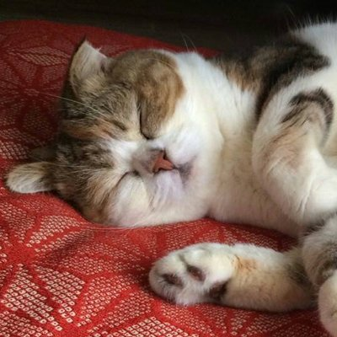
WakameWatcher
わかめ

Slide 2
背景と目的
わかめさん
スコティッシュ・フォールド（7歳くらいの♀）
好きなこと
エサを食べる＋寝る（堕落の象徴）
生活
5:00 エサをねだり始める（飼い主を踏んだり蹴ったりなめたりする）
6:30 自動餌やり機からエサをもらう⇒ 寝る
15:00 エサをねだり始める
18:00 自動餌やり機からエサをもらう⇒ 体を動かす（部屋の中を走り回る）
20:00 寝る
最近の変化
すでにエサをもらっているにもかかわらず、エサをもらっていない素振りをするようになった
自動餌やり機の故障・電池切れでエサが出てないのか、わかめの嘘か、分からない
わかめを監視するシステムを構築
（人間をなめるでない）

Slide 3
要望
わかめのwebサイト（Current Phase）
1分ごとに餌やり機周辺の画像を撮影して、Webサイトに表示
18時前後だけ監視しておけば良いが、普段家で何をしているのか、気になるので常時監視
ゆくゆくはわかめの健康管理のため、室温・湿度監視もしたい
気温・室温はWebサイトでグラフ表示したい
取得した画像は、簡単にTwitterに投稿できるようにする（Next Phase）
https://twitter.com/mfmf_wakame
今まで飼い主が手動で撮影してツイートしていたが、若干面倒くさくなってきた
勝手に写真撮ってアップして、フォロワー増えて欲しい

Slide 4
要求定義
【目的】わかめのエサくれポーカーフェイスを見破りつつも、 猛暑・極寒の中を健康的に過ごせているかを見守る、厳しさとやさしさを示す
監視システム
モニター
(Webサイト)
カメラ
湿度
気温
画像
温度センサ
温度データ
時間
湿度センサ
湿度データ
10分間隔で画像・気温・湿度を表示
画像・温度・湿度を時系列で表示
1週間分のデータを表示
わかめの部屋
(檻)
Notes:
ver.2 【目的】音がした時の動画を切り抜くことで、食事を取ったかを明らかにする

Slide 5
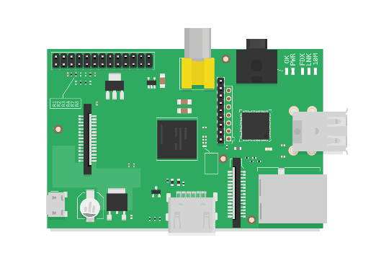









処理内容
画像・温度・湿度の情報をRaspberry Piで取得
MQTTでAWS (AWS IoT)に送信し、画像をS3に、データをDynamoDBに格納
ブラウザからのリクエストに対し、静的HTML・画像・温度・湿度をレスポンス
Raspberry Pi
サイド
クラウドサイド
画像(xxx.jpg)
温度
湿度
画像
画像取得
画像
格納
AWS
Lambda
Amazon S3
AWS
Lambda
Amazon API Gateway
温度取得
送信
クライアント
(ブラウザ)
温度湿度情報
温度湿度情報格納
AWS IoT
AWS
Lambda
Amazon DynamoDB
HTML
湿度取得
MQTT 1回/10分
Amazon S3
データ収集部
Webサービス部
Amazon Route 53

Slide 6
技術的モチベーション
Raspberry Pi サイド
Weldを利用して、CDIになれる（ありがたみを噛みしめる）
クラウドサイド
データ収集部
クラウドでシステムを構築するときの旨み・辛みを知る
マイクロサービスアーキテクチャによる低依存システムの拡張性とか
Webサービス部
オブジェクトストレージを利用したWebサービス作成の限界を知る
（正直、おまけ要素）

Slide 7
Let’s cook

Slide 8
用語の洗い出しと関連付け
トピック (topic)
clientEndpoint
サンプリング間隔 (sampling interval)
clientId
certificateFile
privateKeyFile
気温 (temperature)
センシング (sensing)
湿度 (humidity)
送信データ (message)
送信 (sending)
サンプリング (sampling)
画像 (photograph)
Webサイト (web site)
撮影 (photographing)
グラフ (graph)
被写体 (subject)
撮影日時 (date taken)

